Slide 1

Bandtec - Digital School- Geração Futura
Curso de Tecnologia em Análise e
Desenvolvimento de Sistemas
Efrain Lezama
Guilherme França
Gustavo Kiyoshi
Hiago Maitan
Matheus Risovas
Marcio Santana
Smart Sylo

Slide 2
Contexto...
Problema
Altos custos
Transporte
Armazenagem
Empresas terceiras
Conservação dos grãos

Slide 3

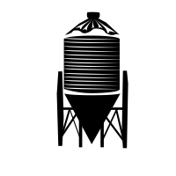




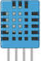
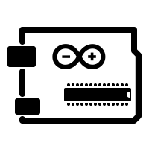
Grãos
Sylo
Node.JS
Server
Internet
MS Azure
Site
Sensor
(DHT11)
Arduino
EndPoints
BackEnd
Internet
Storage
FrontEnd

Slide 4
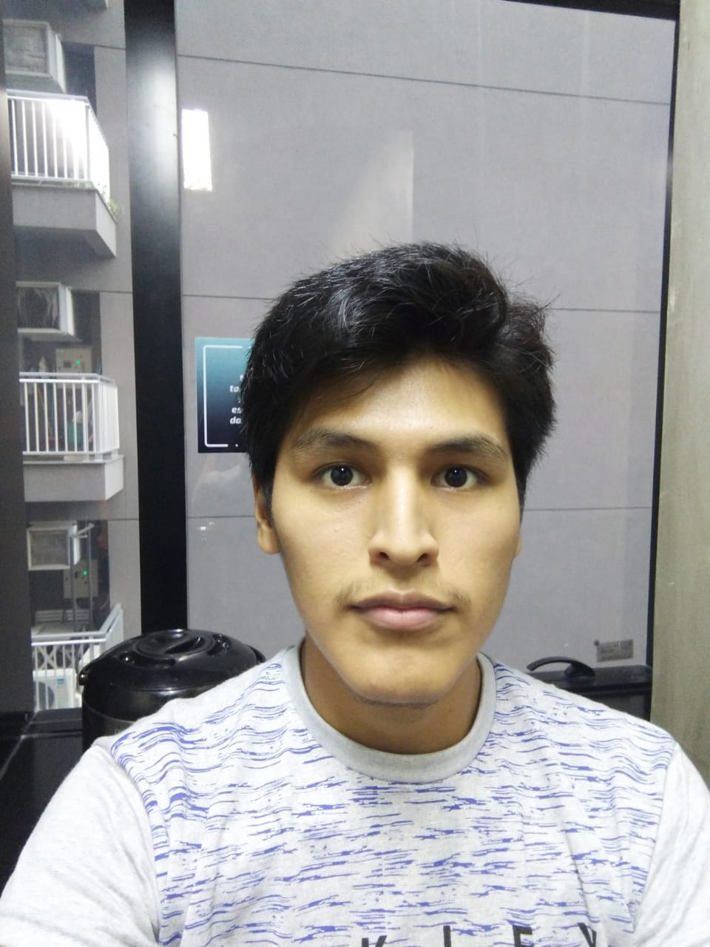
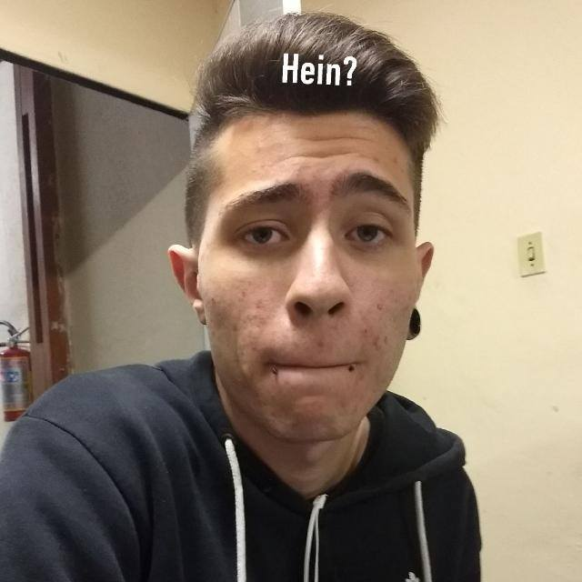


Dev
Scrum Master
Product Owner
Dev
Dev
Dev

Slide 5
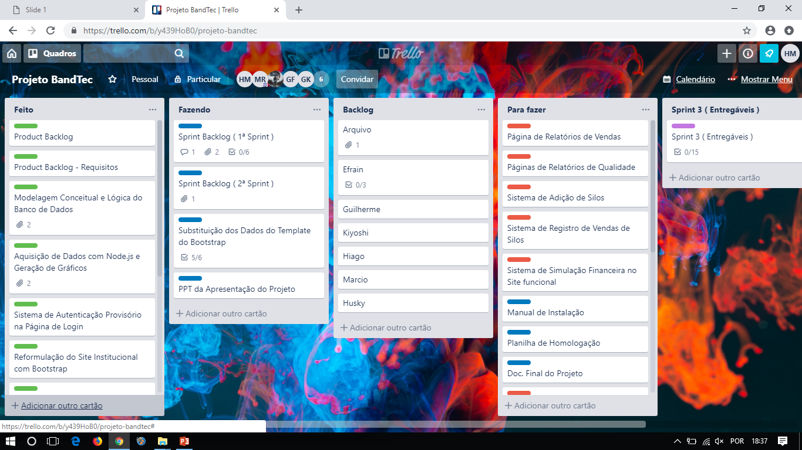
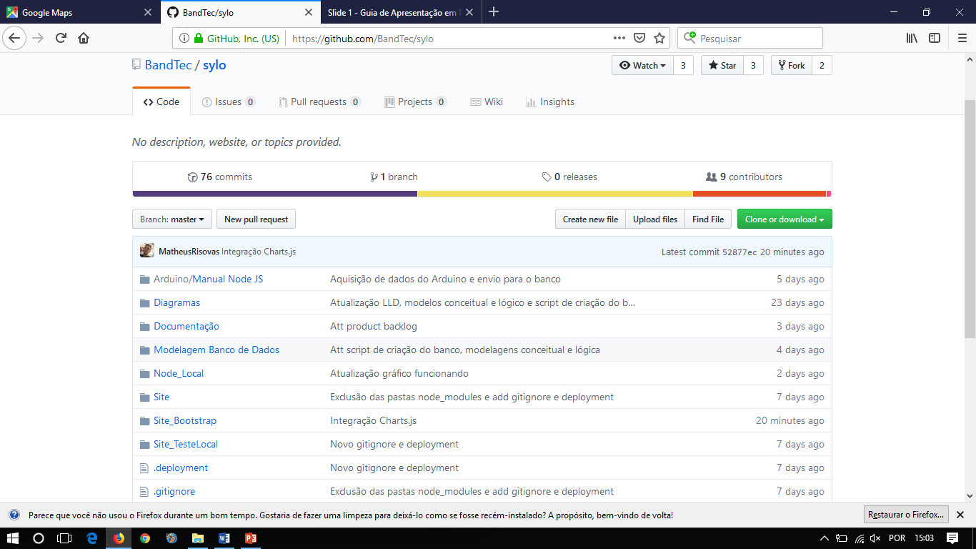
Ferramenta de Gestão de Projeto
Trello
Github

Slide 6
Riscos do projeto
# | Riscos | Probabilidade | Impacto | Fator de Risco | Ação | Como? | Prazo
1 | Saída de um integrante do grupo | Pouco Provável (1) | Alto (3) | 3 | Aceitar | Aceitar a saída do integrante e redistribuir a tarefa entre os demais integrantes restantes. | Imediato
2 | Atraso na entrega do projeto | Pouco Provável (1) | Alto (3) | 3 | Mitigar | Analisar, focar e priorizar as tarefas que estão em atraso evitando assim a entrega do projeto incompleto. | Imediato
3 | Desnivelamento de conhecimento de alguns integrantes do projeto | Provável (2) | Médio (2) | 4 | Mitigar | Fazer reuniões toda semana (Quarta-Feira) para alinhar e compartilhar os conhecimentos entre os integrantes do grupo. | 12 dias
4 | Falha na execução de algum software | Provável (2) | Alto (3) | 6 | Eliminar | Realizar backups, testes (unitários, integrados, de performance, de carga, de stress). | 7 dias
5 | Falha no envio de arquivos para o repositório remoto do GitHub | Pouco Provável (1) | Alto (3) | 3 | Eliminar | Realizar backups a cada nova alteração no repositório local. | 7 dias
6 | Comprometimento dos sensores que serão utilizados para a medição de temperatura e umidade | Provável (2) | Alto (3) | 6 | Eliminar | Manter sensores reserva para ser possível repor imediatamente aqueles que forem comprometidos. | Imediato
7 | Comprometimento da placa Arduino | Pouco Provável (1) | Alto (3) | 6 | Eliminar | Manter pelo menos uma placa reserva para ser possível repor imediatamente a placa comprometida | Imediato
8 | Atualizações de licenças que podem vir a limitar os recursos utilizados até o momento no desenvolvimento do projeto | Pouco Provável (1) | Médio (2) | 2 | Aceitar | Manter formas alternativas de executar a funcionalidade perdida devido à atualização da licença do serviço, mesmo que passe a ser ligeiramente mais limitada. | 7 dias

Slide 7
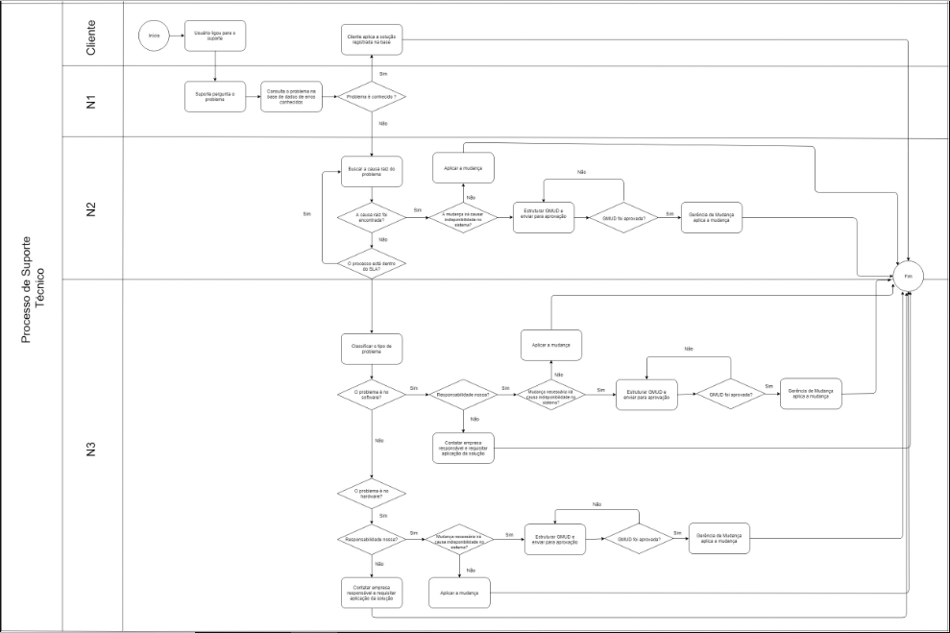
Processo de Suporte

Slide 8
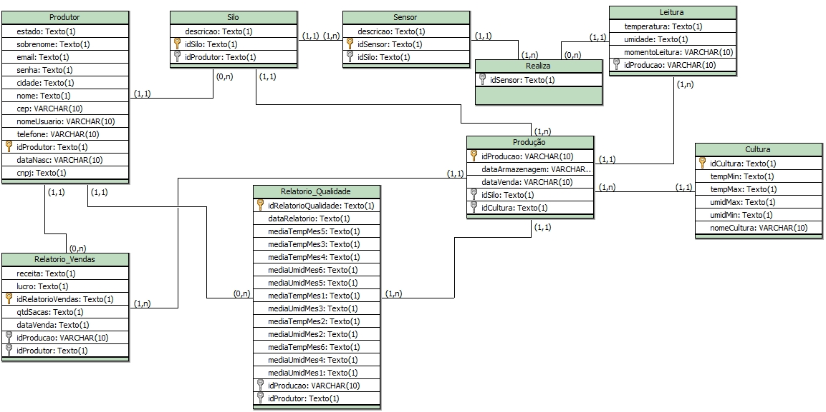
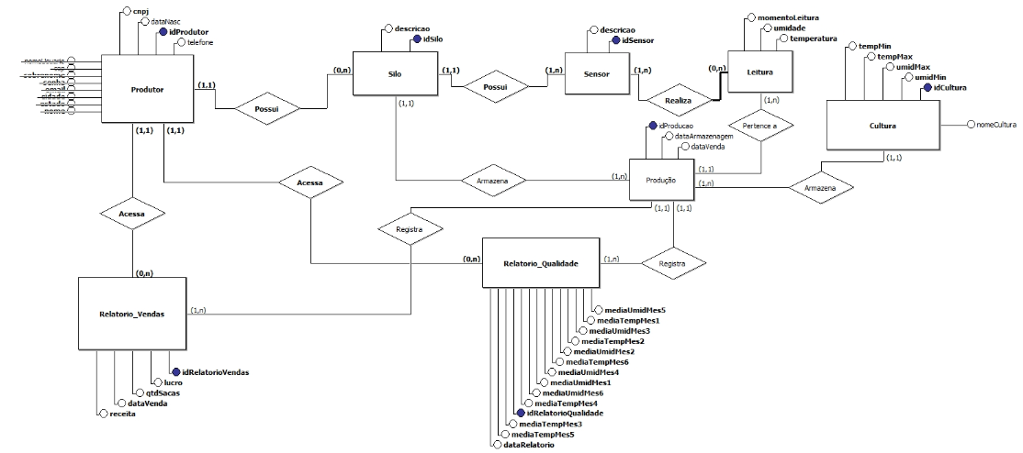
Banco de Dados- conceitual e lógico

Slide 9
Aquisição de dados via Arduino
Arduino via sensor DHT11 monitora os dados de temperatura de umidade do ambiente e via
NodeJS são gravados no banco de dados localizado na Nuvem.
Node.JS
Server
MS Azure
Arduino e Sensor
(DHT11)

